Slide 1
2.1 引入随机变量和分布函数的作用是什么?
答:随机变量的引入是概率论中一个非常重要的问题，它将一个随机事件用一个随机变量来表示，将一个随机事件的概率用一个分布函数来表示，然后用高等数学的知识研究概率问题。它是用高等数学知识解决概率问题的桥梁，是学好概率论与数理统计的课程的关键一步。

Slide 2
2．2 如何求离散型随机变量分布律和分布函数?
答 (1)首先求出随机变量ξ可能取的所有值；
(2)其次写出对应于各可取值的事件的概率；
(3)最后要验证各报串之和是否为1，是，正确；不是，则不正确。由分布律求分布函数按定义写出。
离散型随机变量的分布函数是用分段函数表示，其图形是右连续的阶梯曲线。

Slide 3

2．3 如何求连续型随机变量分布函数和密度函数?
答 若随机变量是连续型，由分布函数F(x)求其分布密度φ(x)，只要在相应的区间段F(x)对x求导即可，而端点值不必处理。最后将φ(x)写成分段函数形式。
由分布密度φ(x)求分布函数F(x)，只要在相应的区间段把F(x)写成φ(x)的变上限积分即可,即
最后将F(x)写成分段函数形式。

Slide 4
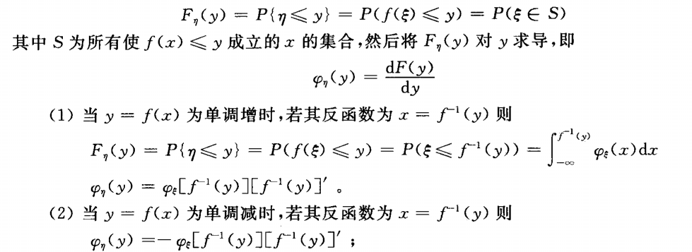
2．4 如何求连续型随机变量函数的分布函数?

Slide 5
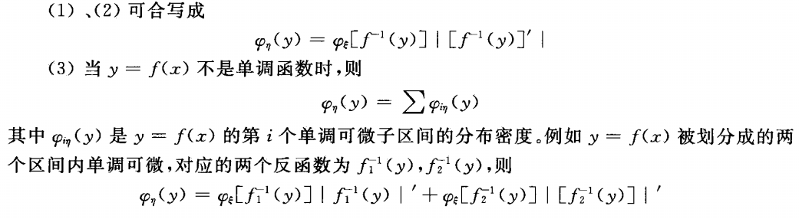

Slide 6
例2．1 设袋中有编号1、2、3、4、5的五个球，今从中任取三个，以ξ表示取出的三个球中最大号码，写出ξ的分布律及分布函数F(x)。

Slide 7
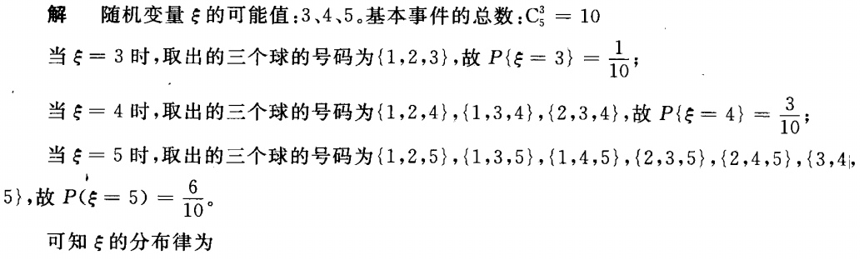
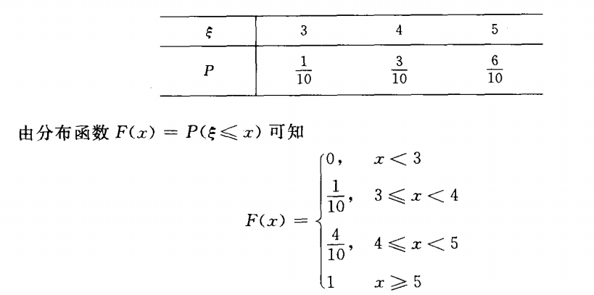

Slide 8
例2．2 某设备由三个独立工作的元件构成，该设备在一次试验中每个元件发生故障的概率为0.1。试求该设备在一次试验中发生故障的元件数的分布律。

Slide 9
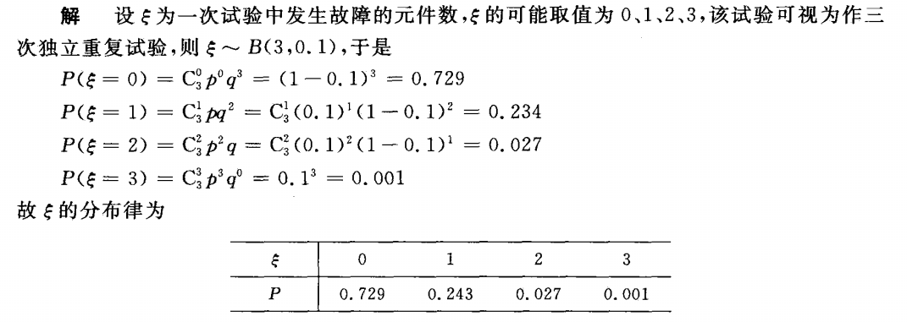

Slide 10

例2．3 没随机变量ξ的密度为
试求：(1) 系数A，(2) P(0＜ ξ ＜1)；(3) ξ分布函数

Slide 11
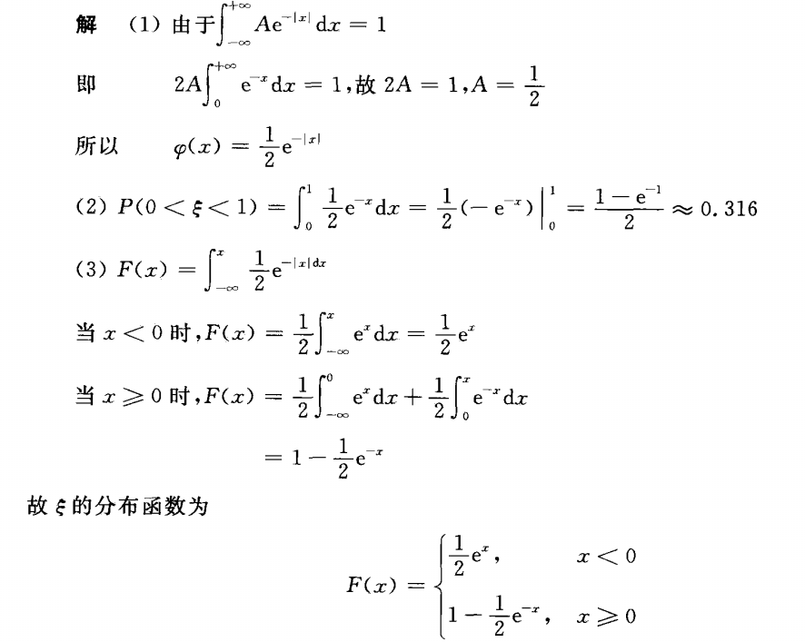

Slide 12
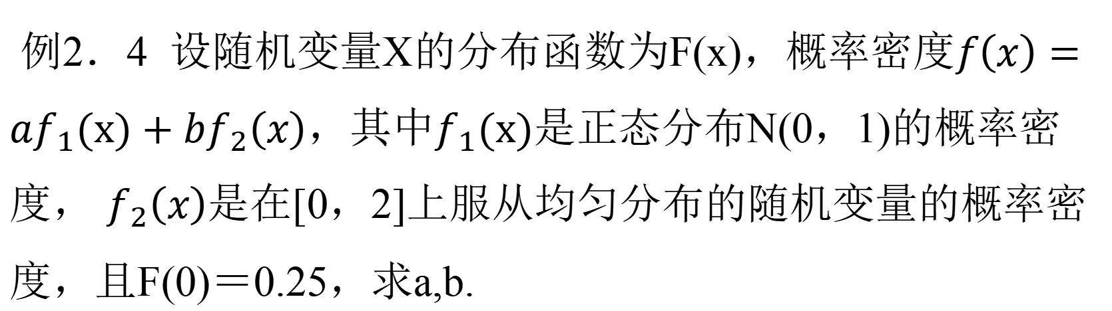
例2．4 设随机变量X的分布函数为F(x)，概率密度$f\left(x\right)=af_{1}(x)+bf_{2}\left(x\right)$，其中$f_{1}(x)$是正态分布N(0，1)的概率密度， $f_{2}\left(x\right)$是在[0，2]上服从均匀分布的随机变量的概率密度，且F(0)＝0.25，求a,b.

Slide 13
例2．5 设随机变量ξ在[2，5]上服从均匀分布，现对ξ进行三次独立观测，试求至少有两次观测值大于3的概率。

Slide 14
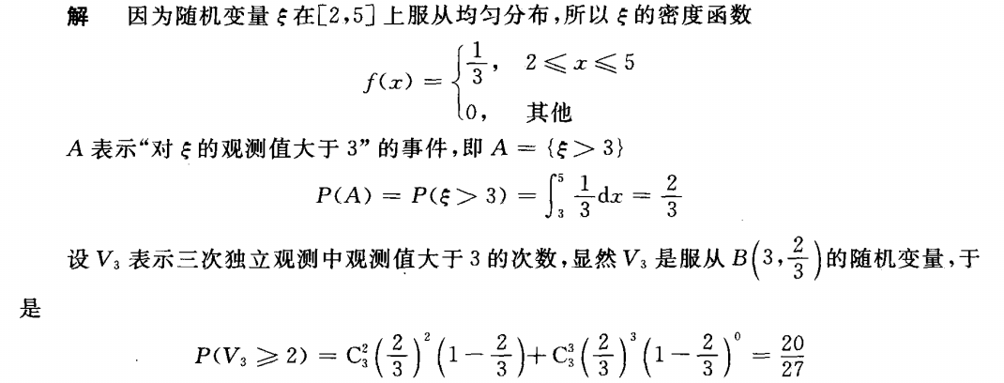

Slide 15

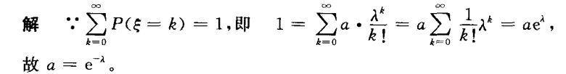
例2．6 设随机变量ξ的分布率
λ＞0为常数，试确定a。

Slide 16
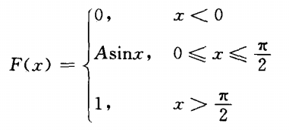

例2．7 设随机变量x的分布函数为

Slide 17
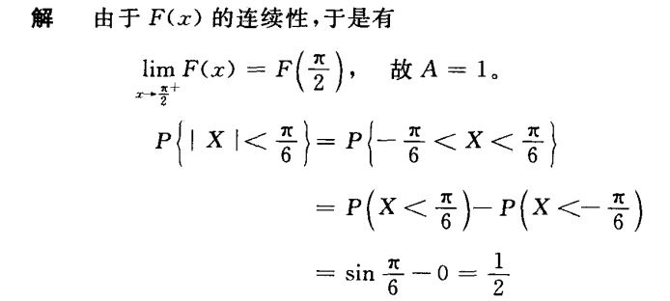

Slide 18

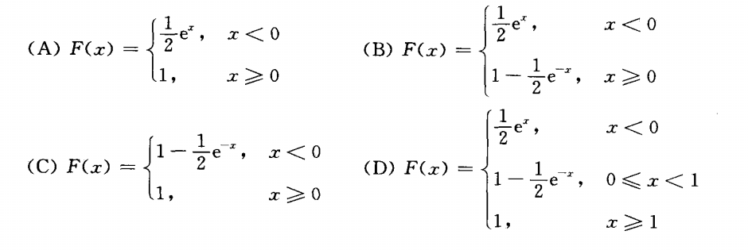
例2．8 设随机变量ξ的概率密度为
则其分布函数F(x)是( )。

Slide 19
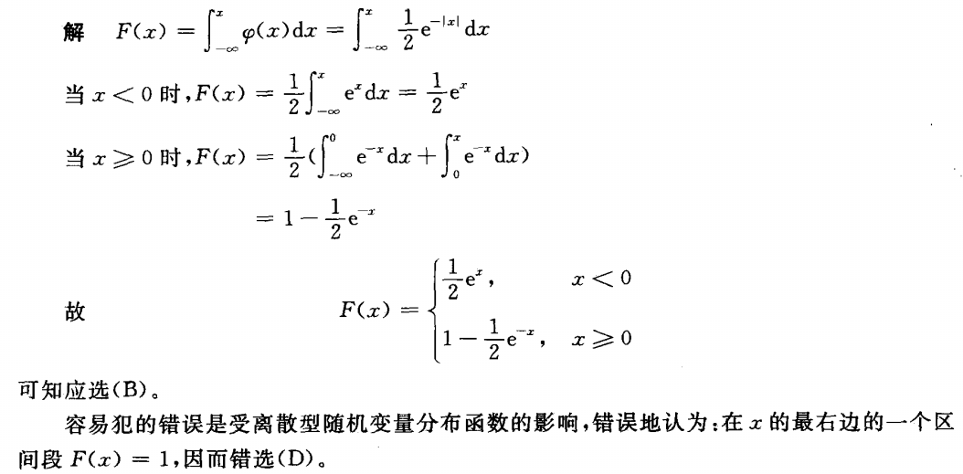

Slide 20
例2．9 该离散型随机变量ξ的分律为
且b＞0，则λ为( )。

Slide 21
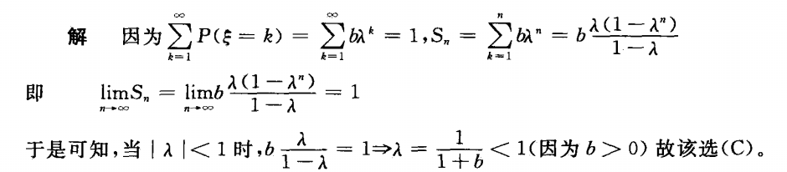

Slide 22
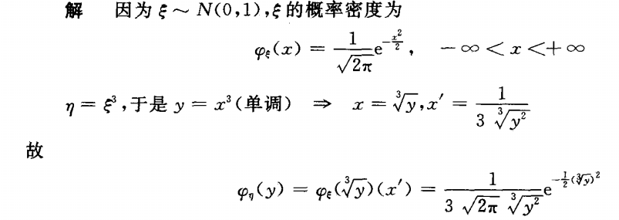
例2．10 设随机变量ξ~N(0,1)，令$η=ξ^{3}$，求η的概率密度

Slide 23
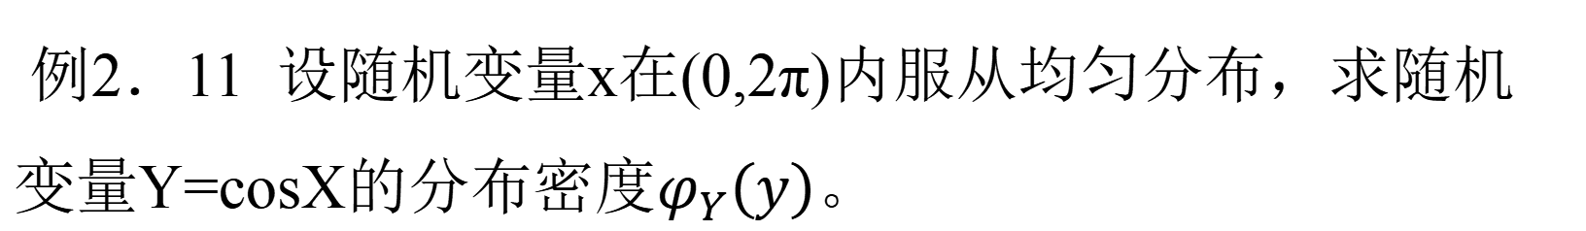
例2．11 设随机变量x在(0,2π)内服从均匀分布，求随机变量Y=cosX的分布密度$φ_{Y}\left(y\right)$。

Slide 24
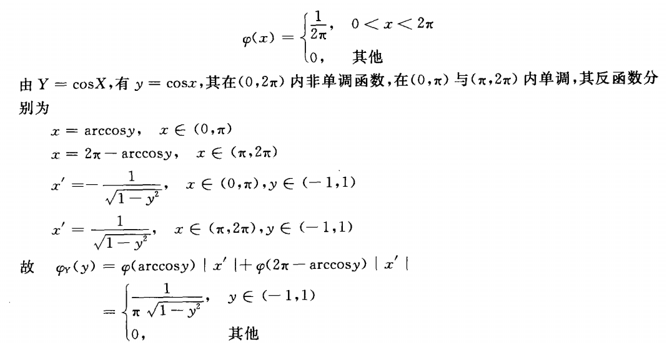

Slide 25
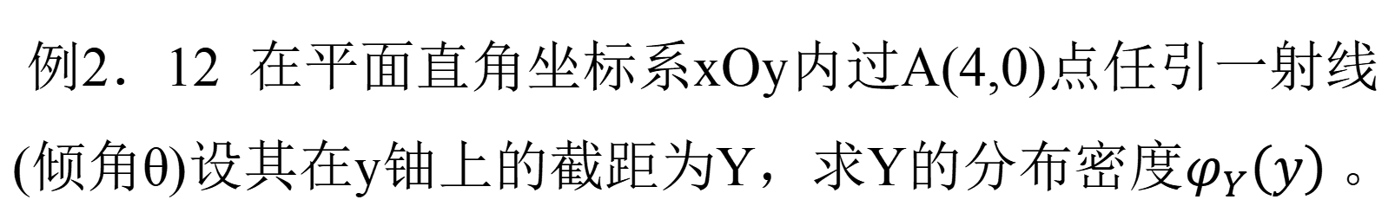
例2．12 在平面直角坐标系xOy内过A(4,0)点任引一射线(倾角θ)设其在y铀上的截距为Y，求Y的分布密度$φ_{Y}\left(y\right)$。

Slide 26
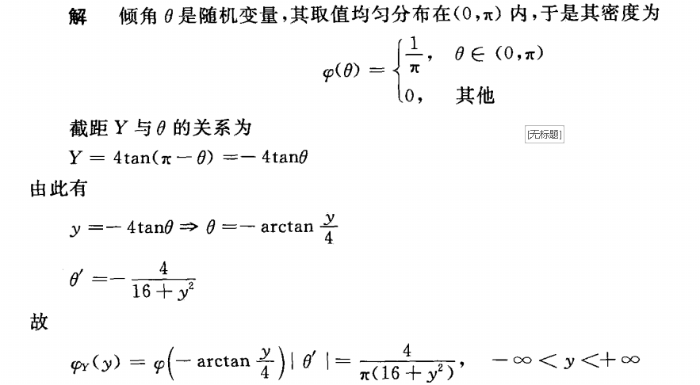

Slide 27
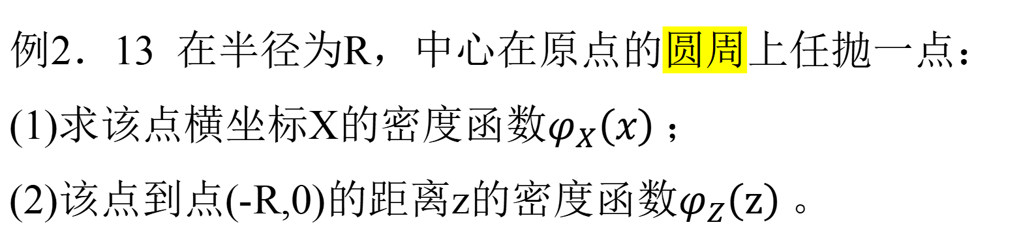
例2．13 在半径为R，中心在原点的圆周上任抛一点：
(1)求该点横坐标X的密度函数$φ_{X}\left(x\right)$；
(2)该点到点(-R,0)的距离z的密度函数$φ_{Z}\left(z\right)$。

Slide 28
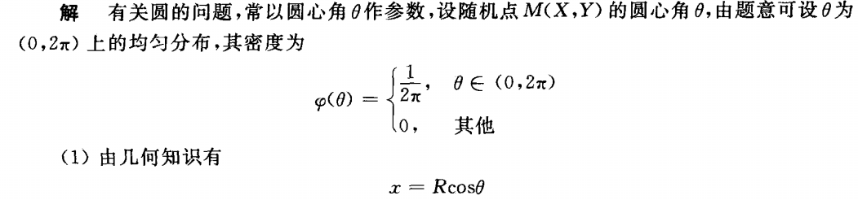
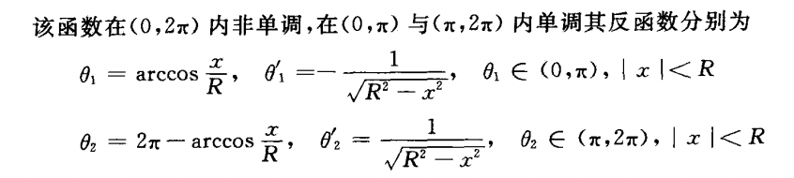

Slide 29
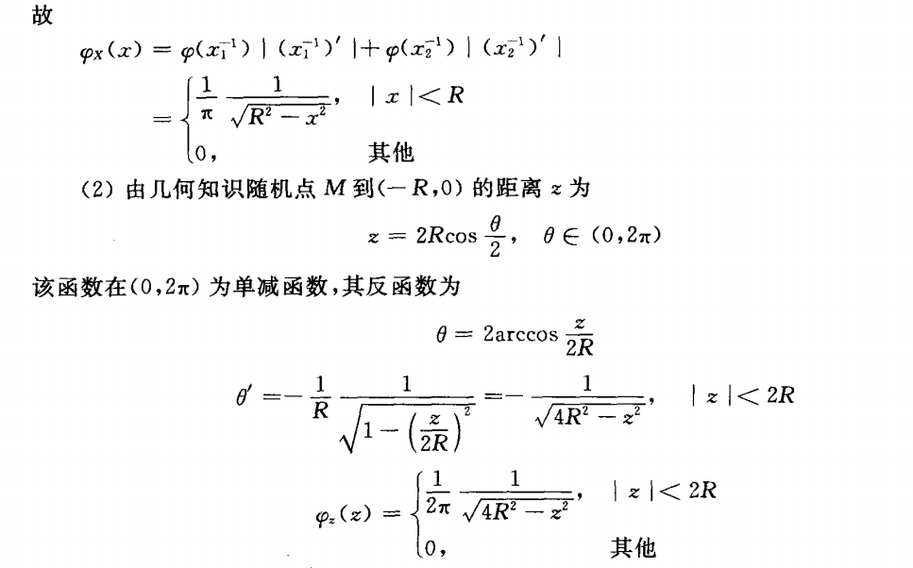

Slide 30
例2．14 假设一大型设备在任何长为t的时间内发生故障的次数N(t)服从参数为λt的泊松分布。
(1)求相继两次故障之间时间间隔T的概率分布，
(2)求在设备已经无故障工作8小时的情形下，再无故障运行8小时的概率Q。

Slide 31
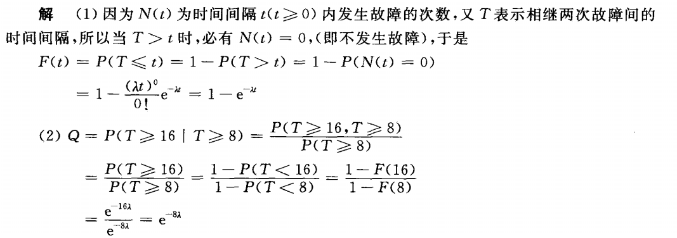

Slide 32
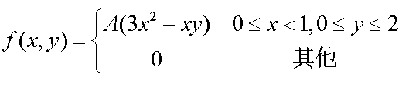
例2．15设二维随机变量（X,Y）的概率密度为
求：（1）常数A；（2）P{X+Y≤1}

Slide 33
